Slide 1

超高分辨率SAR地物识别中若干问题
的研究与思考
吴文瑾

Slide 2
超高分辨率SAR的定义和发展
在很多应用中，仅停留在“看得见”已经无法满足需求。于是近年来SAR影像的分辨率不断提高，优于1m分辨率的SAR系统不断涌现，我们称它们为超高分辨率SAR（UHR SAR）。
据不完全统计，现有的UHR SAR系统
传感器 | 传感器类型 | 国家 | 波段 | 分辨率(m)
Lynx (1998-) | 机载 | 美国/Sandia | Ku | 0.1，0.1
E-SAR (1989/94-) | 机载 | 德国/DLR | X/C/S/L/P | 0.3，1
F-SAR | 机载 | 德国/DLR | X/C/S/L/P | 0.3，0.2
MEMPHIS | 机载 | 德国/FHR | W/Ka | 0.06/0.08，0.17
PAMIR | 机载 | 德国/FHR | X | 0.1，0.1
Pi-SAR (1996-) | 机载 | 日本/ JAXA | X/L | 0.37，3
Ingara | 机载 | 澳大利亚/DSTO | X | 0.15，0.3
RAMSES | 机载 | 法国/ONERA | W/Ka/Ku/X/C/S/L/P | 0.12，0.12
------ | 机载 | 中国/航天二院23所 | Ka | 0.12，0.15
------ | 机载 | 中国/航天二院23所 | X/C | 0.5
------ | 机载 | 中国/中科院电子所 | C/P | 0.5
Terrasar-X | 星载 | 德国/DLR | X | 0.25 (spotlight)
SAR-Lupe(5颗) | 星载 | 德国/DLR | X | 0.5

Slide 3

那么，
UHR SAR中的地物什么样，与其他SAR有什么区别？
UHR SAR复数据的统计信息具有什么分布形式？
其散射机理是否还可以用随机游走模型进行解释，否则应如何理解？
在UHR SAR中可以识别什么样的地物类别，这些类别怎样定义，可以获取多少种类别？
在分类中可以用到什么特征？经典特征还是否适用？
怎样验证和评价地物识别结果？

Slide 4
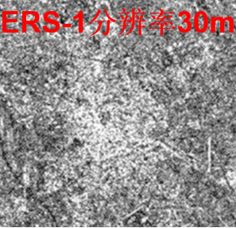
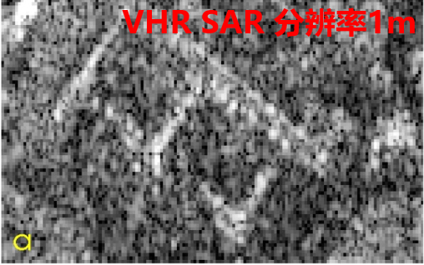
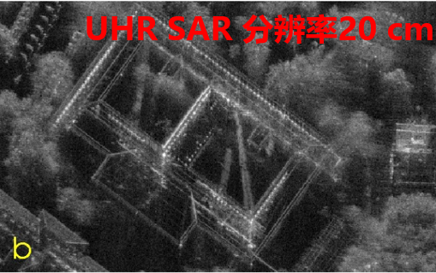
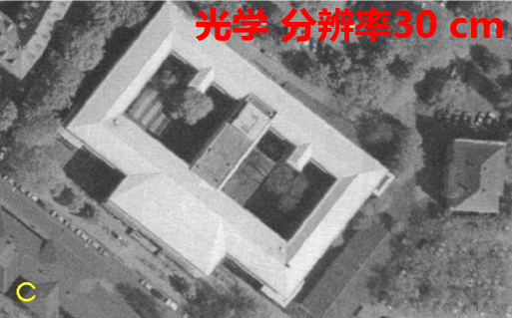
1.UHR SAR中的地物什么样，与传统SAR有什么区别？
以城市区为例：
UHRSAR散射现象非常复杂，建筑物表现为点、线高度混杂的框架而不再是连续的面状整体
中低分辨率SAR反映建成区斑块
VHR SAR反映建筑物的整体形状
UHR SAR反映建筑物表面的组成细节
UHR光学影像中的建筑仍然是均质连续的面状整体

Slide 5
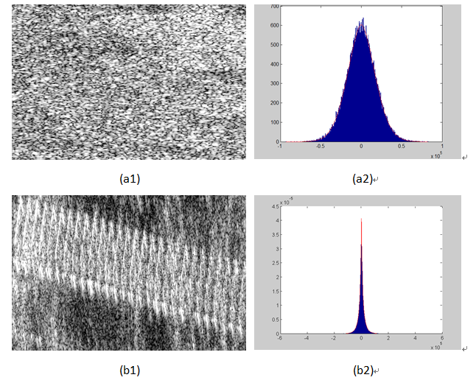
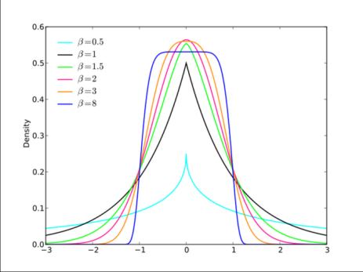
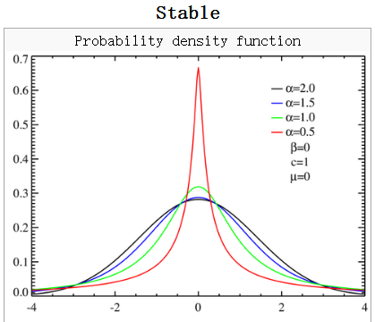
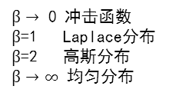
2. UHR SAR原始数据具有怎样的统计分布形式？
自然地表
UHR SAR中分布式自然地表仍然满足高斯分布，而人工地物则表现出亚高斯分布的尖峰长尾形式
β=2
人工地物
如果用广义高斯分布进行拟合
β=1
真实UHR SAR不同类型地物的统计分布
$β→ \text{0}$冲击函数
$β$=1 Laplace分布
$β$=2 高斯分布
$β→∞$ 均匀分布
还可以通过稳定分布进行建模

Slide 6
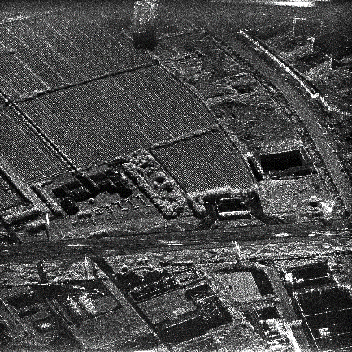
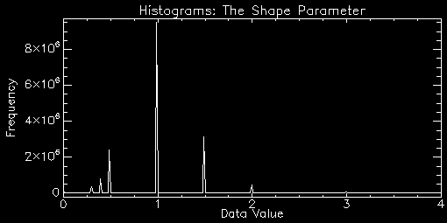
2. UHR SAR原始数据具有怎样的统计分布形式？
一幅真实UHR SAR影像
复广义高斯分布拟合结果
高斯分布仍占多数
有相当一部分Laplace分布（主要是人工目标）
还有一些其他的形式

Slide 7
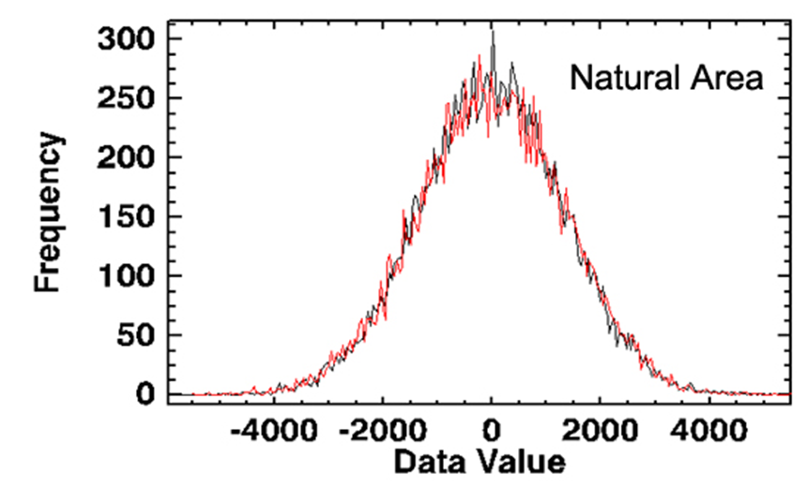
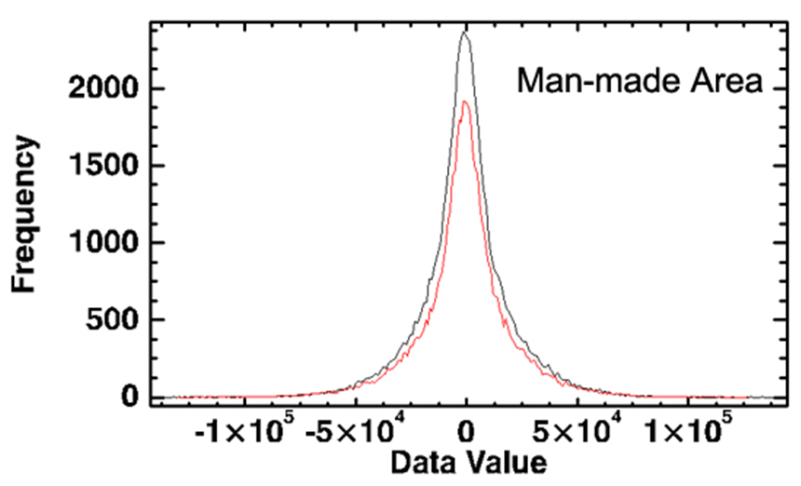
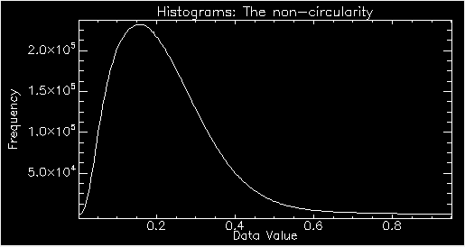
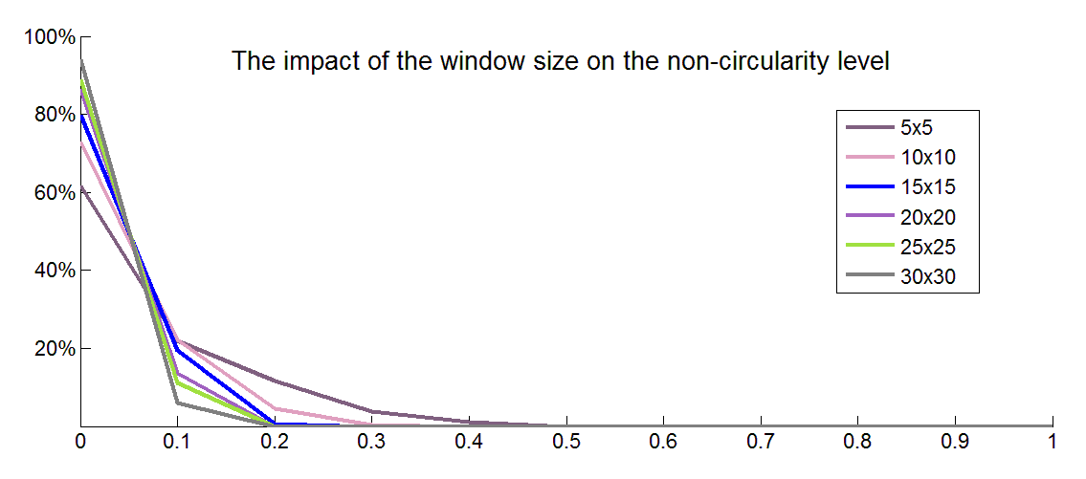
2.UHR SAR实部和虚部是否还具有相同的统计分布？
自然地表的实部和虚部分布基本相同，但人工地物存在差异
复统计分布的Non-circularity检验(Eriksson & Koivunen, 2006）
一景真实UHR SAR影像以15 X15的窗口进行non-circularity检验结果
— 实部 — 虚部
当窗口>15X15时，实部虚部统计分布相同假设下non-circularity预期小于等于0.2，而实验结果中存在相当数量的点non-circularity大于0.2，因此UHR SAR中很多地物实部虚部分布是不同的。

Slide 8
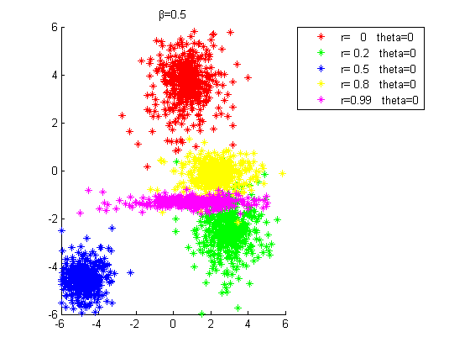
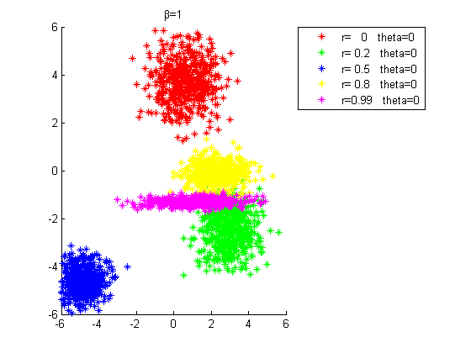
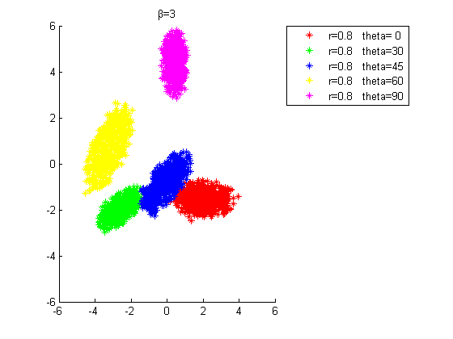
2.UHR SAR原始数据的聚簇什么样？
复广义高斯模拟UHR SAR复数据聚簇
原始复数据的聚簇基本是椭圆形的，但是点分布的格局有很大区别
当形状因子较小时，由于聚簇外围点分布分散，不同类簇之间交叠较多，比较难以分开

Slide 9
3.如何理解UHR SAR的散射机理？
若将大量相位随机的散射点进行叠加，根据中心极限定理，其统计分布应该满足零均值的高斯分布。那么不满足零均值高斯的数据怎样解释呢？
几种可能的猜测：
布朗运动的某个阶段
这种机制非常接近于广义高斯分布的演化过程。
2. 不满足有限方差的大量样本随机游走
服从广义中心极限定理，可以用稳定分布来进行描述。
3. 不完全随机游走（non-random walk/biased random walk）
偏（非对称）分布的产生机制。
4. 一个确定性游走和一个随机游走的叠加
非零均值分布的产生机制。

Slide 10
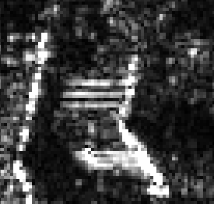
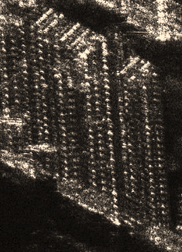
4.在UHR SAR中我们可以识别什么样的地物类别？
米级分辨率SAR
一个建筑
一栋高层建筑
UHR SAR
房顶的一个棱
房顶的又一个棱
阳台
很多的阳台。。。
叠掩到楼上的景观植被

Slide 11
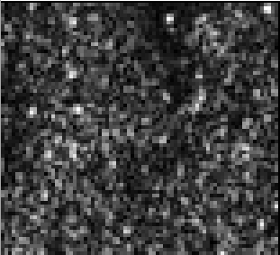
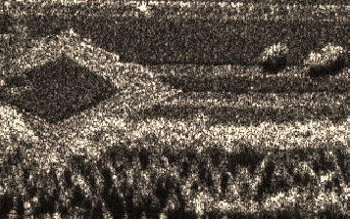
4.在UHR SAR中我们可以识别什么样的地物类别？
米级分辨率SAR
一块植被
一块植被
UHR SAR
不明草皮
一个小灌木或是树？
另一种不明草皮
好像是灌木带
一些花？？

Slide 12
4. UHR SAR中类别怎样定义？
在回答这个问题之前，我们首先需要解决的一个问题就是：什么是相似？
有两种相似：
1. 长得相似\表现相似（looks similar）-更接近于聚类的理解
2. 表达的意义相似（semantic similar）-更接近于监督分类的理解
语义鸿沟
有一些学者已经开始对这一问题进行关注，比如
Bahmanyar, Reza et al. (2015) The Semantic Gap: An Exploration of User and Computer Perspectives in Earth Observation Images. IEEE Geoscience and Remote Sensing Letters, 12 (10), Seiten 2046-2050.
然而距离彻底理解和填补这一鸿沟，还需要深入研究

Slide 13
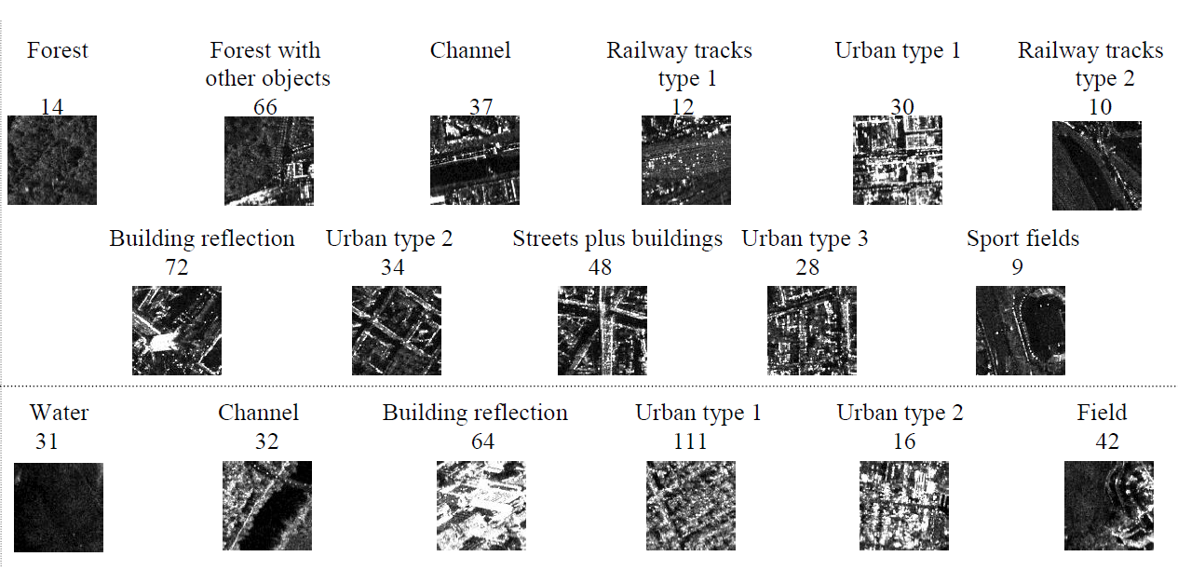
4.UHR SAR 中可以获取多少种类别？
由于UHR SAR中的地物特别琐碎和细微，很多研究学者采取分块的方式，以场景类进行定义，如：
Dumitru&Datcu, 2012
通常训练集的选择也是通过研究人员凭经验进行的。即便是这样，目前来自DLR的Prof. Datcu已从UHR SAR中找到了超过800个场景类！
对于怎样描述、定义这些类别仍然是让人头痛的问题。

Slide 14
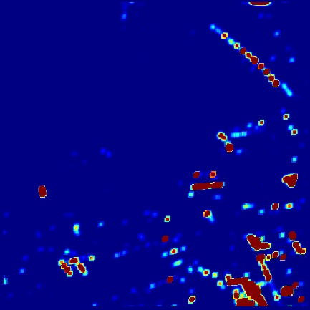
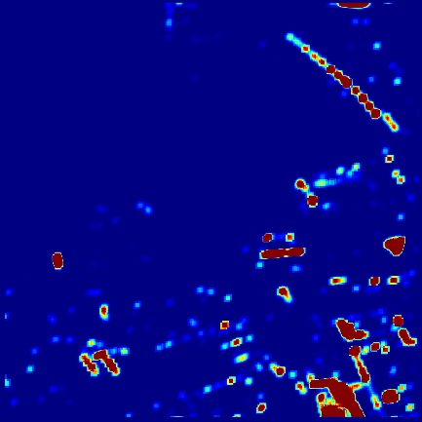
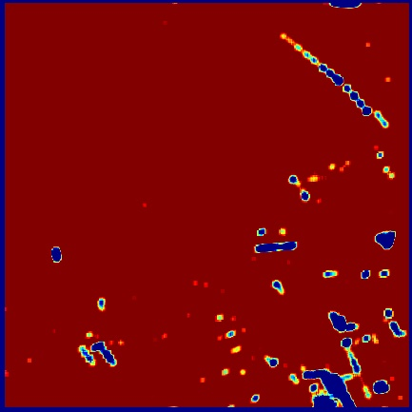
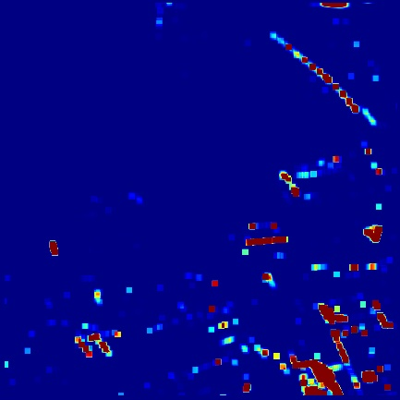
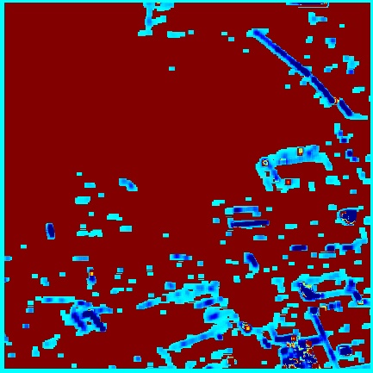
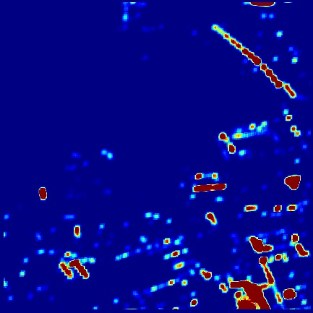
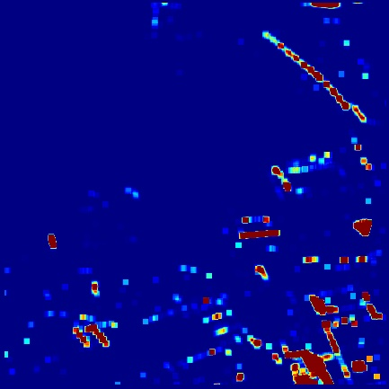
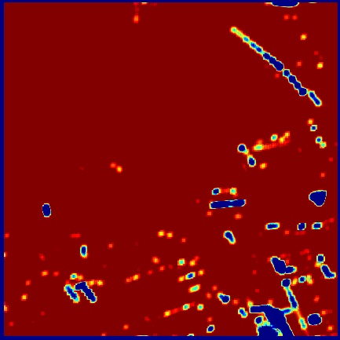
5.UHR SAR分类可以用到什么特征？经典特征还是否适用？
纹理特征
GLCM8特征
我们尝试了很多组参数，这是相对最优的结果，但仍然非常令人失望
我们投稿到TGRS的文章审稿人表示，UHR SAR中可能已不再存在纹理：
“Texture features usually works well for low resolution SAR images. But this is not the case for high resolution especially for urban areas. The critical reason is that SAR models, such as product model and speckle model, do not hold anymore for high resolution SAR images, not to mention ultra-resolution SAR images. Thus, the underlying assumption that SAR images consist of repetitive patterns is not valid for high resolution SAR images because repetitive patterns are very rare.”

Slide 15
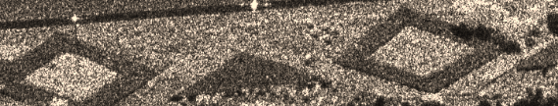
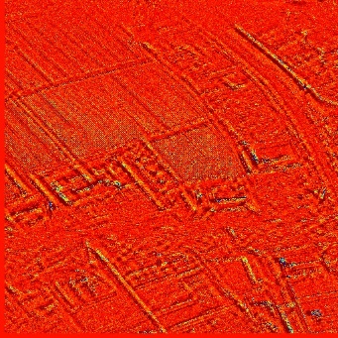
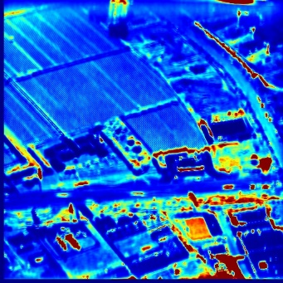
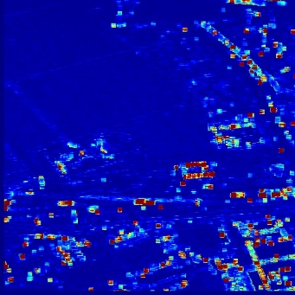
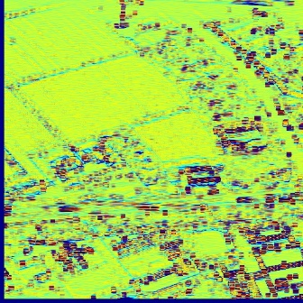
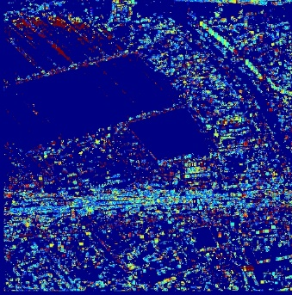
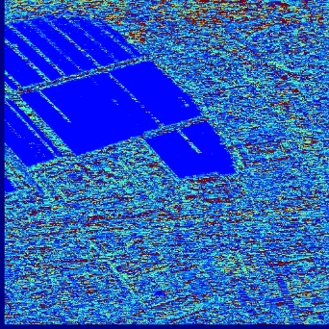
5.UHR SAR分类可以用到什么特征？经典特征还是否适用？
纹理特征
但是我们可以看到，其实UHR SAR中纹理仍然是存在的
UHR SAR中的纹理不再是散射强度的周期性重复，而是真实地物图案在一定随机过程下的重现。
一组谱特征

Slide 16
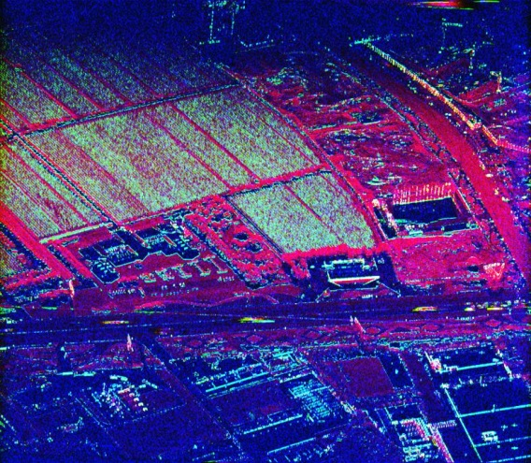
5.在分类中可以用到什么特征？经典特征还是否适用？
统计特征
由于UHR SAR中很多地物的统计信息不再服从高斯分布，亦很难用一个统一的分布形式进行表达，因此很多人质疑传统的统计特征如variance、covariance matrix还是否可用。
目前通常以下面2种方式使用统计特征：
用可以调整形状的统计分布族建立模型，如之前提到的广义高斯分布和稳定分布，以拟合得到的模型参数作为统计特征
直接使用全部的统计直方图，不需要任何模型假设但特征的维数非常大，给计算带来困难。目前已有方法尝试解决这一问题。

Slide 17
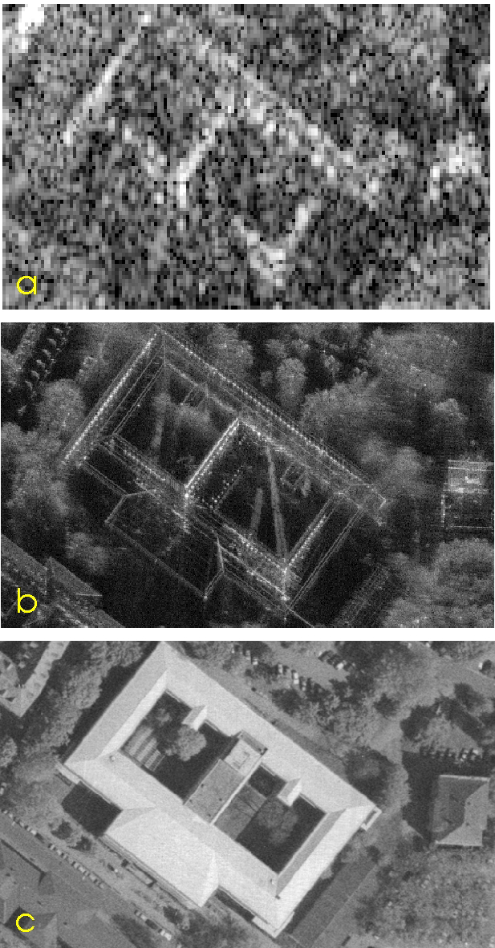
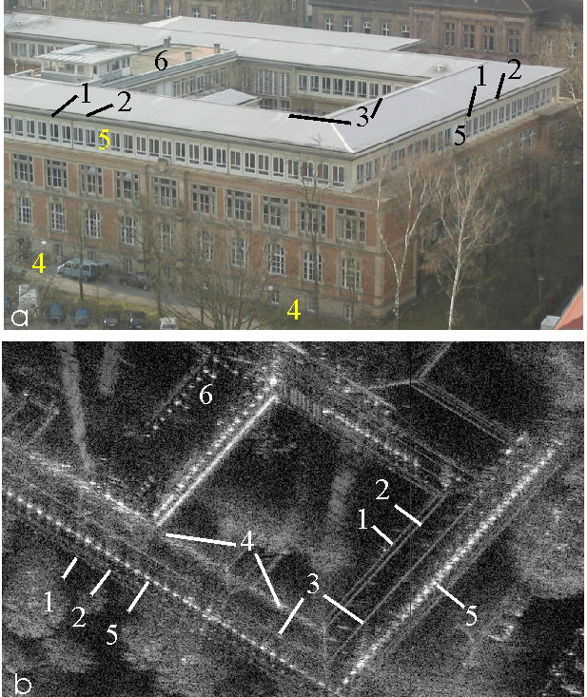
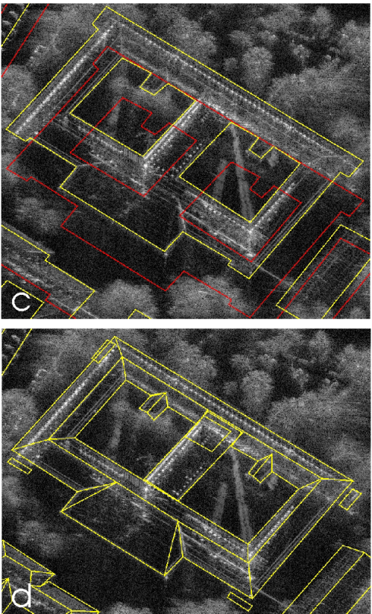
6.如此多的细节信息，怎样验证和评价地物识别结果？
UHR 光学
照片
三维模型叠加
UHR SAR
细节分析
U. Soergel et. al, Potential of High-Resolution SAR Images for Urban Analysis.
除了实地考察收集资料外，还急需发展一些简单易用的评价指标，以便在不知道ground truth的条件下，对信息提取的结果进行评价和分析。

Slide 18
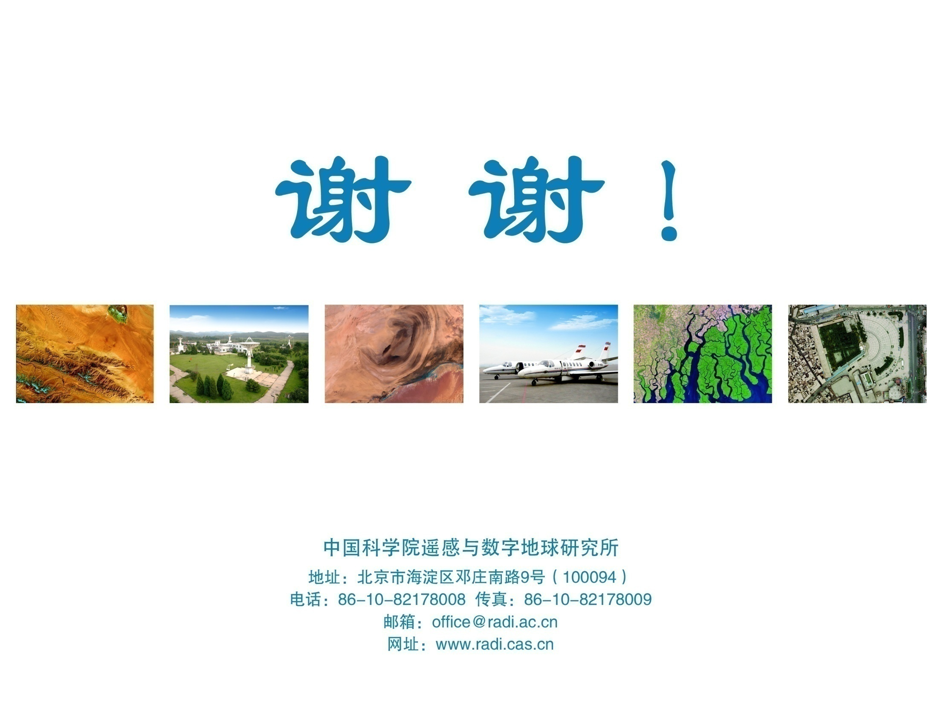
期待在不久的将来，UHR SAR会带给我们一个全新的对世界的认知方式！

